Slide 1

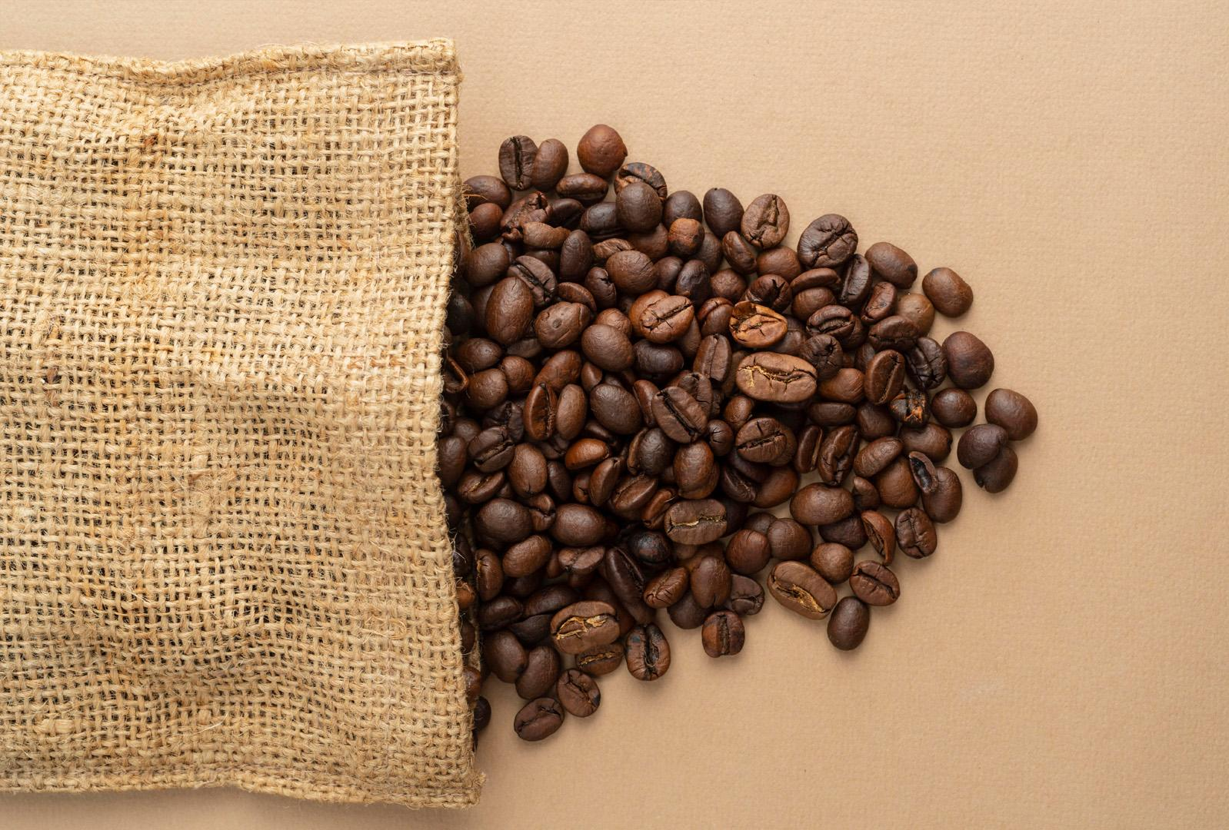


ONE-THIS
CL2 3조
단 하나 뿐인 공정무역 원두, 원디스
최SAP있3
고가현, 김용준, 김희우, 박슬기, 정경인, 조성현, 최유태

Slide 2

Contents
01
02
03
04
05
팀 소개
기업 소개
프로세스 흐름도
AS IS / TO BE
진행 일정

Slide 3



01
팀원 소개

Slide 4



CL2 3조
01
Role
정경인
PM
SD
고가현
Fiori PL
FI/CO
김희우
ABAP PL
MM

Slide 5




CL2 3조
01
Role
김용준
조성현
박슬기
최유태
PP
FI/CO, PP
MM
SD
산출물 관리팀
PPT & 영상팀

Slide 6
02
기업 소개

Slide 7

Overview – SAP HANA Cloud
02
SAP HANA Cloud 의 도입이 필요한 이유
→ 안전 재고 확보를 위한 자동 발주 기능 필요
→ 사업 규모 확장
→ 빅데이터 기반 수요 예측
SAP HANA Cloud 도입 시 기대효과
→ ERP 시스템으로 SAP HANA CLOUD를 채택하여 실시간으로 변하는
데이터를 활용해 일정이나 환율과 같은 변수로부터 유연한 대응이 가능

Slide 8




Overview - ESG
02
일반생활폐기물로 분류되는 커피박은 소각하면 1t당 약 338㎏의 이산화탄소를 배출
원두 가공 후 발생하는 커피박을 수거해 대체 연료나 퇴비 등으로
업사이클링(Upcycling)하는 친환경 단체와 제휴하여 사회에 공헌
해외로부터 공정무역을 통해 수입한 원두를 국내 커피 전문점을 대상으로
직접 가공(Roasting)하여 판매하는 ESG기업
환경보호
사회기여
공정무역

Slide 9



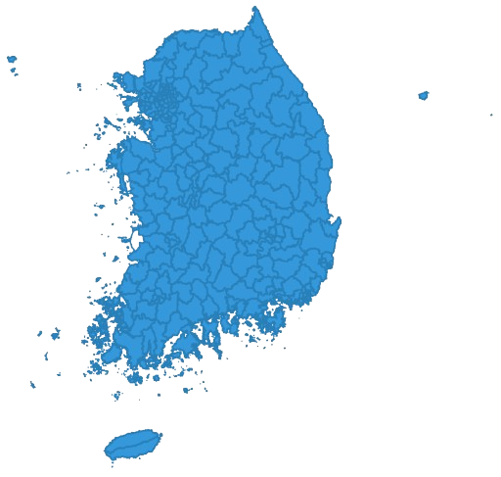



Overview - Distribution
02
인천항
과테말라
에티오피아
부산항
콜롬비아
케냐
브라질

Slide 10
03
프로세스 흐름도

Slide 11
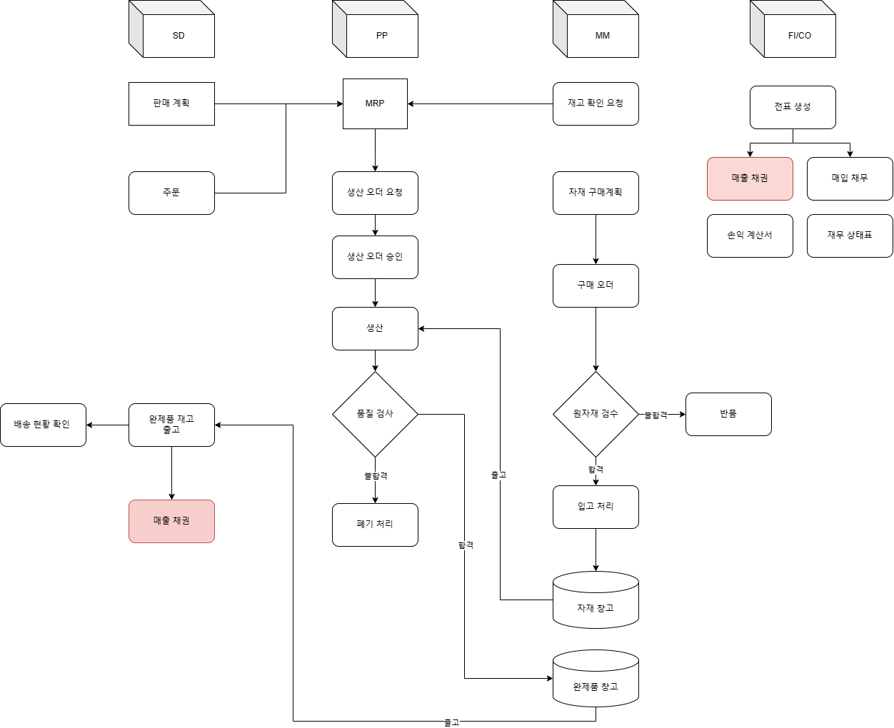
Flow Chart
03

Slide 12
04
AS-IS / TO-BE

Slide 13





04
As Is / To Be
Delay
Real-Time
예측 불허한 일정과 원자재 공급 및 제품 출하에 따른 납기 지연 우려
변동된 현지 상황 실시간 모니터링을 통해 납기일 준수 용이
Import Overseas
해외 수입 및 가공 유통
- 환율 계산 용이
- SAP System variable로 인해 여러 국가로부터 수입 용이
- 다국어 처리 용이
Domestic
국내 유통 중심

Slide 14



04
As Is / To Be
Inefficiency
Big-Data
경험 기반 수요예측으로 인해 실제 수요와 차이 발생
빅데이터 처리가 용이하여 현지 원자재 상황 실시간 공유 가능
SAP S/4 HANA Cloud
모바일 기기를 사용하여 장소불문 데이터 접근 가능
핵심지표 및 전사적 자원관리를 Single-View로 출력 가능
Program
국내 ERP 사용

Slide 15
04
WBS

Slide 16
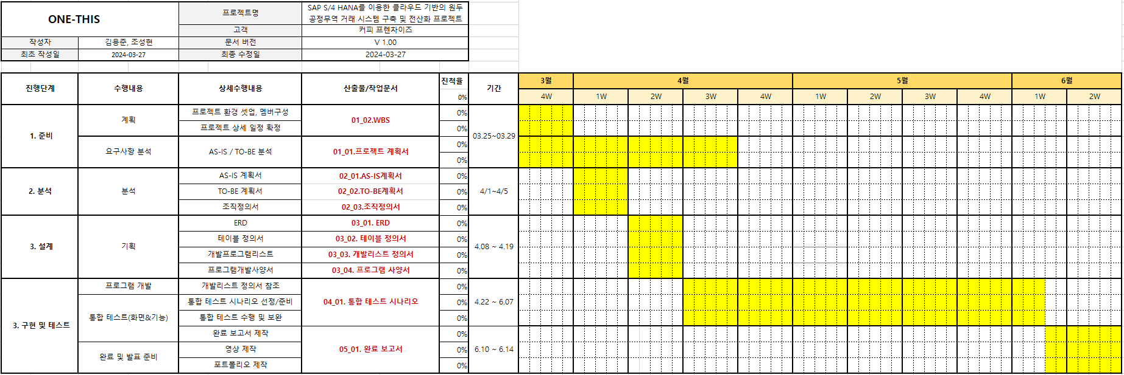
05
WBS

Slide 17
Q & A

Slide 18
THANK YOU

